Slide 1
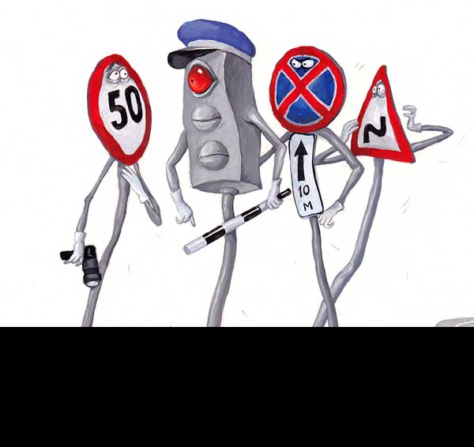
Остановочный и тормозной пути автомобиля
Проект Камзалаков Евгений,
Обучающийся группы 4 учп
(программа профессионального обучения «Водитель транспортных средств категории «В»)
МБУДО «Ермаковский центр дополнительного образования»
Руководитель Кравченко Р.В., мастер производственного обучения

Slide 2
Какой русский не любит быстрой езды?
Чего греха таить, все мы любим прокатиться с ветерком!
А думают ли водители о том, смогут ли они справиться с управлением автомобиля на высокой скорости?
При внезапном появлении опасности на дороге водитель жмёт на тормоз . Сразу ли машина остановится? Нет. Машина пройдёт ещё некоторое расстояние.
Каким будет это расстояние? Отчего оно зависит?
Нужно ли мне, пешеходу, знать длину остановочного пути?
Я заинтересовалась этими вопросами.

Slide 3
С чего начать? Конечно, с изучения правил дорожного движения! В ПДД есть термин остановочный путь ( или дистанция безопасности ) – расстояние, которое проходит транспортное средство с момента обнаружения водителем опасности до полной остановки. Остановочный путь – это расстояние, пройденное автомобилем за
время реакции водителя и
время срабатывания тормозной системы
это время с момента обнаружения им опасности до совершения необходимых действий, таких как, например, перенос ноги на педаль тормоза, нажатие на неё
зависит от:
навыков водителя
положения его тела, рук, ног относительно органов управления автомобилем
психо–эмоционального состояния водителя
увеличивается при:
утомлении
заболеваниях
алкоголическом и наркотическом опьянении
это время с момента нажатия на педаль тормоза до приведения в действие всех тормозных механизмов
зависит от:
качества тормозной системы
состояния тормозной системы
типа тормозной системы
время замедления нарастает постепенно и зависит от
скорости транспортного средства
нагрузки транспортного средства

Slide 4
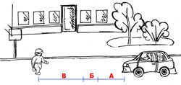
Так что же такое дистанция безопасности и тормозной путь?
А — расстояние, проходимое автомобилем с момента, когда водитель заметил препятствие, до момента начала торможения (нажатие на педаль тормоза), т.е. — это время реакции водителя. Оно колеблется в пределах от 0,5 сек. до 1,5 сек. у здоровых и трезвых водителей.
Б — расстояние, проходимое автомобилем во время срабатывания тормоза, т.е. за время с момента нажатия на педаль до достижения полной силы торможения. Это время составляет от 0,3 сек. до 0,6 сек. (немаловажную роль здесь играет техническое состояние автомобиля).
В — расстояние, проходимое автомобилем с момента начала действия тормоза в полную силу до остановки автомобиля. (Зависит от состояния проезжей части, массы автомобиля, состояния покрышек.)
Два последних расстояния (Б + В) вместе взятые,
составляют тормозной путь, а все три (А + Б + В) –
остановочный путь(дистанцию безопасности).

Slide 5
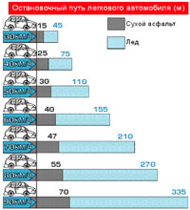
Длину остановочного пути должен знать не только водитель, но и пешеход.
Вместе с родителями мы установили, что при скорости 60 км в час примерная длина остановочного пути будет:
около 40 м для легкового автомобиля, едущему по сухому асфальту; после обнаружения водителем опасности автомобиль будет двигаться ещё 3-4 секунды;
в тех же условиях грузовой автомобиль будет продолжать движение на протяжении ещё 60 метров;
в условиях мокрого и скользкого дорожного покрытия остановочный путь увеличивается в 4-5 раз.

Slide 6
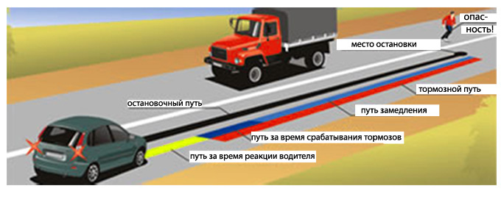
Формула для расчёта остановочного пути:
где S_{o}- собственно остановочный путь, в метрах; S_{p}- путь, проходимый во время реакции водителя, в метрах; S_{ст}- путь, пройденный во время срабатывания тормозов, в метрах; S_{т}- собственно торможение
А ещё я в который раз убедился, что математика – это великая наука! Ведь без неё – никуда!
А ну – ка, рассчитайте остановочный путь автомобиля, движущегося с максимальной скоростью в населённом пункте по асфальту в солнечный день, если время реакции водителя 1секунда, время срабатывания торможения 0,25 секунды, а время торможения 1 секунда.
Для меня это уже не проблема. Скорость в населённом пункте 60 км/ч, т. е. 16 м/с.
=16м/с*1с=16м;
=16м/с*0,25с=4м;
=16м/с*1с=16м;
=16+4+16=36м.

Slide 7
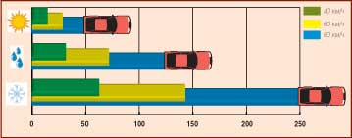
Выясним, что влияет на величину тормозного пути?
скорость реакции водителя,
состояние тормозной системы,
скорость движения автомобиля,
состояние дороги,
состояние и качество шин.
Я выяснила, что при увеличении скорости движения автомобиля, например, в 2 раза, тормозной путь увеличивается в 4 раза. На мокрой дороге тормозной путь легкового автомобиля увеличивается по сравнению с сухой дорогой в 2 раза, а на заснеженной и обледеневшей поверхности дороги – примерно в 4 раза.
Многих аварий можно было бы избежать, если бы водители следовали золотому правилу - держи дистанцию. Какую дистанцию соблюдать для собственной безопасности и как определить нужную дистанцию?

Slide 8
Золотое правило водителя – держи дистанцию!
Какую дистанцию соблюдать для собственной безопасности?
Как определить нужную дистанцию?
Поэтому водитель, зная места вероятного появления опасности (остановка общественного транспорта, проезд детских учреждений, пересечений, мест с ограниченным обзором и т.д.), заранее переносит ногу на педаль тормоза. При реальном появлении опасности он сразу же нажимает на педаль тормоза, затрачивая 0,2–0,3 с. Остановочный путь при скорости 60 км/ч на сухом асфальтированном покрытии составляет около 37 м, на мокром — 60 м, на обледенелой дороге — 152 м. Это должен учитывать водитель при выборе безопасной скорости движения в зависимости от состояния дороги.

Slide 9
Я провела анкетирование среди автомобилистов – любителей – родителей или родственников моих одноклассников.
1) Что необходимо для комфортной дорожной обстановки?
Важны:
качество дорог;
внятные указатели и разметка;
наличие достаточного количества парковочных мест;
исправленное техническое состояние транспортного средства;
соблюдение другими водителями ПДД.
2) А что значит ездить безопасно?
На этот вопрос ответили так:
“Ездить, не попадая в аварии и не создавая аварийных ситуаций. Чтобы не попасть в аварию, надо успеть вовремя затормозить. И вот тут – то скорость критически важна!”
3) От каких факторов зависит выбор скорости движения и дистанции между транспортными средствами?
Мнения большинства автомобилистов совпали:
водитель должен вести транспортное средство со скоростью, не превышающей установленного ограничения;
учитывать интенсивность движения;
Особенности и состояние транспортного средства;
дорожные и метеорологические условия, в частности, видимость в направлении движения.

Slide 10
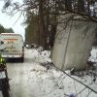
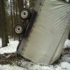
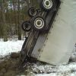
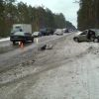
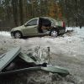
Вывод: Я поняла, что мне как пешеходу, то есть участнику дорожного движения, необходимо разбираться в сложной дорожной обстановке: предвидеть развитие дорожной ситуации.
Люди, машиной пользуются для того, чтобы добраться из пункта А в пункт Б с максимальным комфортом и быстротой. Правила же описывают, как сделать это максимально безопасно для себя и окружающих.
Сегодняшняя же дорожная обстановка все чаще наводит на мысль, что правила не знает по крайней мере каждый второй водитель. Статистика дорожно – транспортных происшествий показывает, что ежегодно на дорогах планеты погибает около 350 тысяч человек и 7 миллионов получают ранения. В России эти цифры соответственно – 25-30 тысяч и 900 тысяч.
Так какой же русский не любит быстрой езды?
Гораздо спокойнее осуществлять движение по дороге в нужном направлении, чем вылететь или влететь не известно куда на “низко летящем самолете”.

Slide 11
Я использовала:
Правила дорожного движения.
Дмитрук В. П., Правила дорожного движения для школьников. Ростов н/Д: Феникс, 2005., с. 69-71.
Основные положения по допуску транспортных средств к эксплуатации и обязанности должностных лиц по обеспечению безопасности движения (приложения, таблица 1 «Тормозные системы»).
Рублях В.Э., Правила дорожного движения . Учебное пособие для учащихся 7 и 8 классов. М., Просвещение, 1981г.
Рублях В.Э., Овчаренко Л.Н., Изучение правил дорожного движения в школе. Пособие для учителей. М., Просвещение, 1972г.
http://www.avtodot.ru/ - Сон разума автолюбителя.

Slide 12
И последнее:
Было бы смешно, если бы не было так печально!
Будьте осторожны на дороге!!!

